Slide 1
业务和数据模型的对比分析 --99家居和ND资源库

Slide 2
目标
从业务模型上分析两者之间的侧重点。
从数据模型上考虑资源管理的科学性和灵活性。

Slide 3
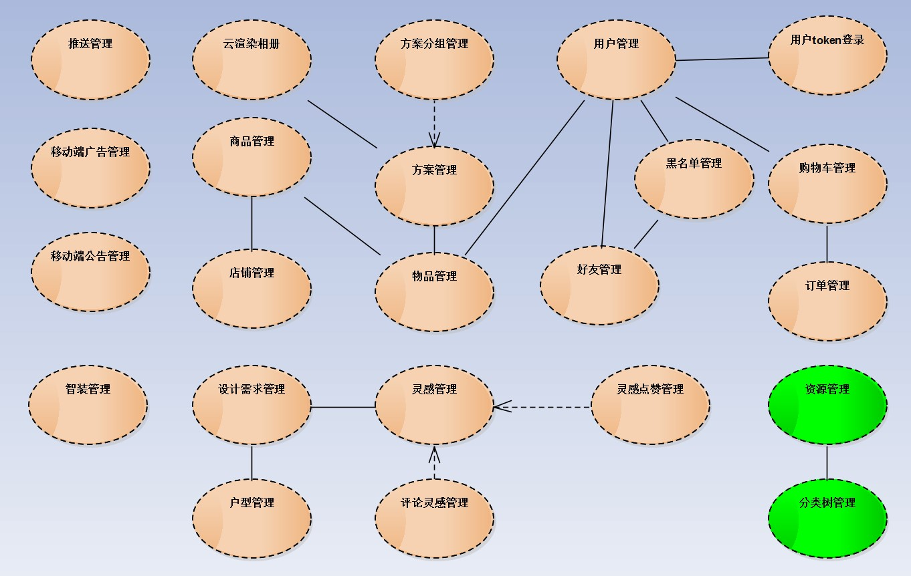
99家具资源库的业务模型

Slide 4
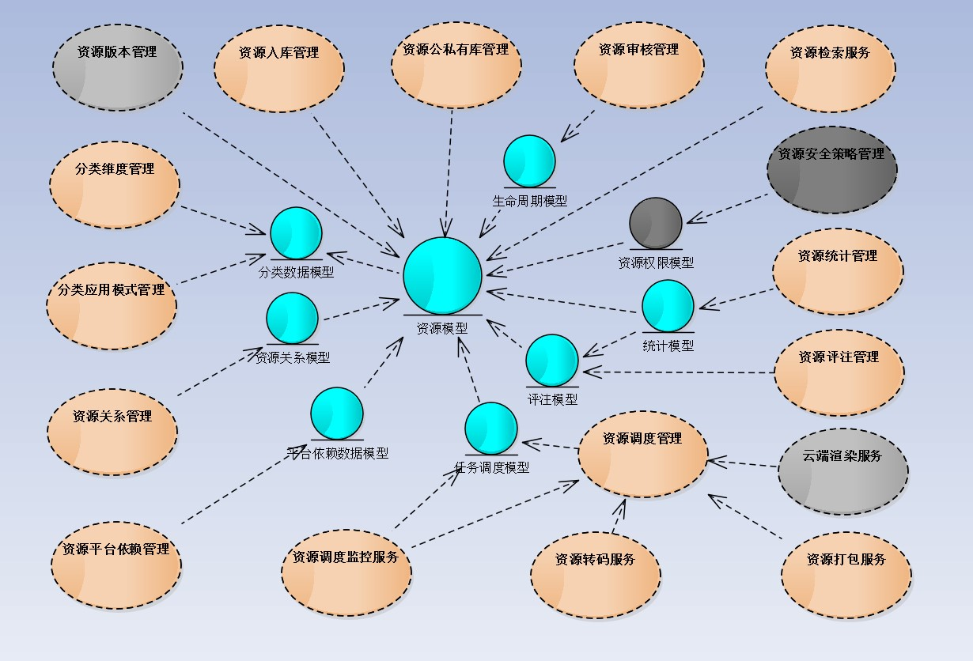
ND资源库的业务模型

Slide 5
业务对比分析
99家居更偏向于终端业务，属于业务系统，涵盖的功能模块较多。
99家居在资源管理方面，实现了基于独立的一颗分类树进行资源管理和检索。
ND资源库专业构建资源平台，在资源的元数据管理，版本，安全，转换处理，公私有库设计，检索服务，分类维度，资源关系方面做的更加专业和通用。
ND资源库具有针对资源更加专业的国际标准【LOM和DC】作为理论依据。
ND资源库更加专注于资源本体，具体的业务行为交由上层业务进行处理。
ND资源库对接SDP的内容服务，亚马逊的S3存储，统一的账户管理。
ND资源库可以对接IM，社交，Elearning等业务平台。
ND资源库支持资源分享，公私有库资源分发以及资源评注等基础功能，和统计能力。

Slide 6
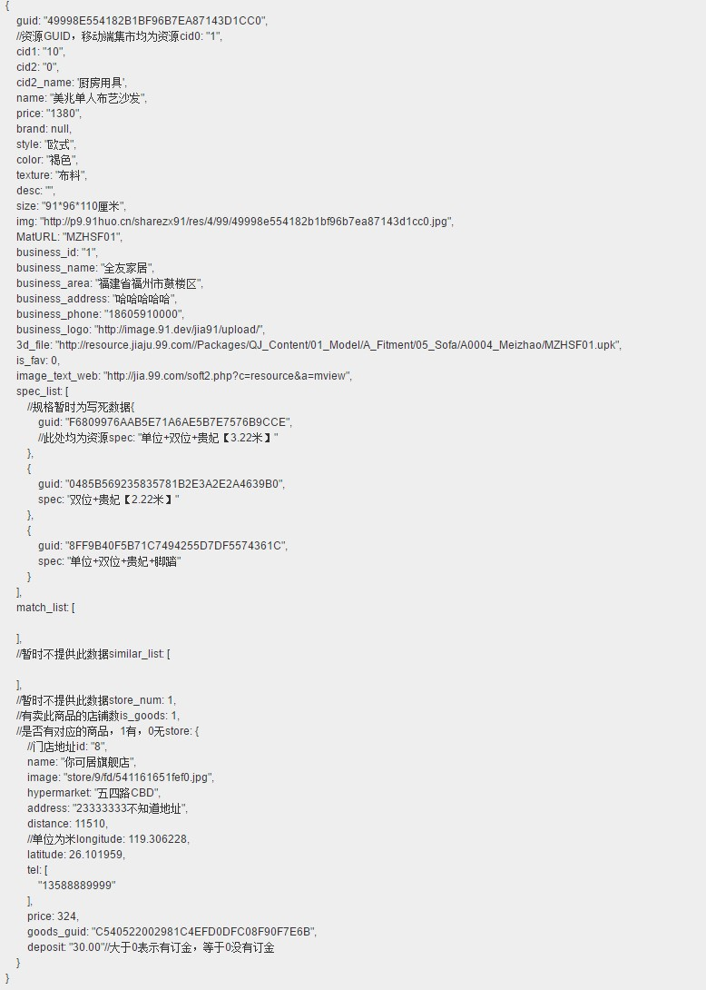
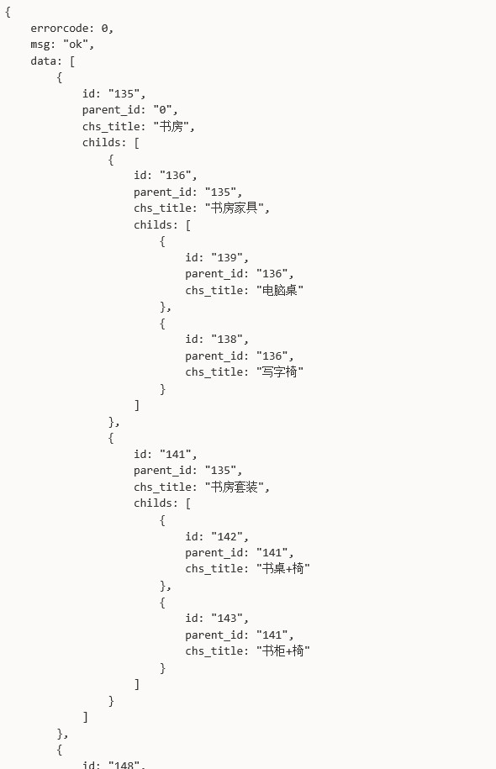
99家具资源数据模型
资源元数据
分类树数据模型

Slide 7
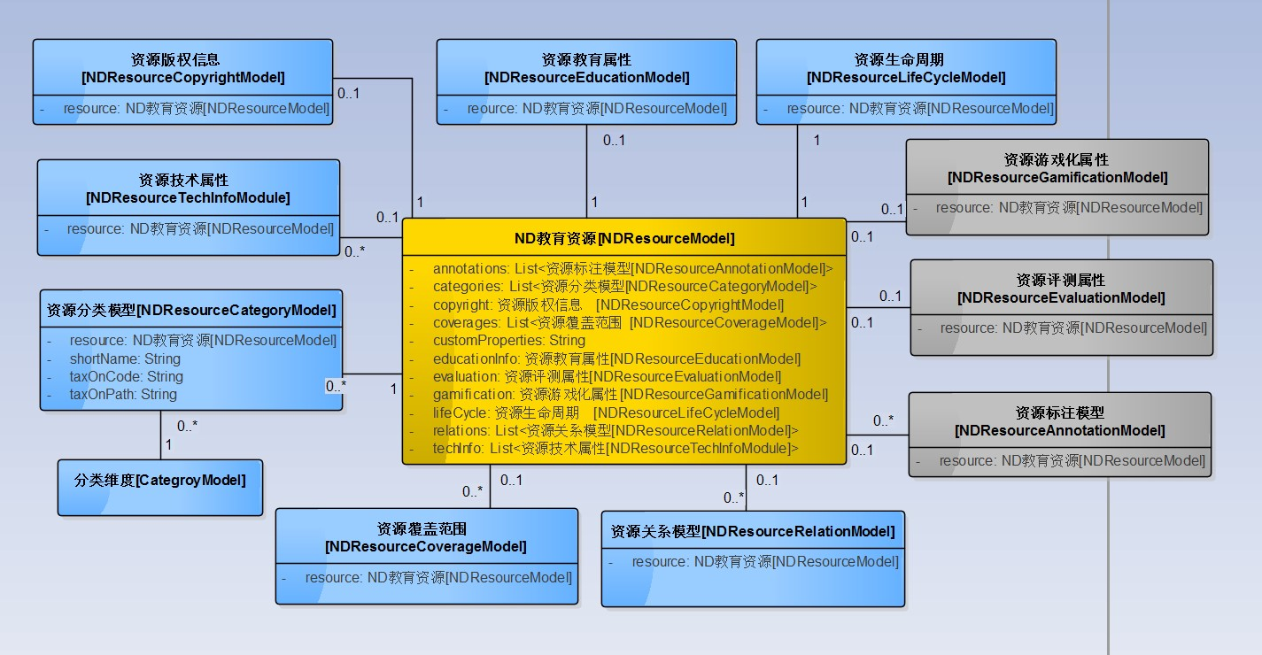
ND资源库数据模型

Slide 8
数据模型对比分析
99家居在资源分类方面根据自有业务划分，并未考虑多领域，多维度的资源使用。
99家具在资源分类方面缺少分类路径标识，存在数据分类标识过度混淆资源的问题。
ND资源库的分类模型，taxoncode+taxonpath的模式，避免混淆，灵活匹配，多维度定位资源。
99家居在资源元数据上，缺少基于LOM和DC的元数据规范标准。
99家居在元数据的扩展和平台扩展等属性上，缺少扩展能力。
ND资源库在元数据扩展，技术属性上的扩展支持灵活。
ND资源库的数据模型基于LOM和DC的元数据国际标准的基础上进行扩展。

Slide 9
Thanks
追求卓越
激 情
争 取
学 习
创 新
公 平
客户至上

